Slide 1
Implementierung einer Evaluations Software für Lehrer
David van Deenen
IT-Systemelektroniker
Prüflingsnummer: 142 18350
15.06.2016

Slide 2
Agenda
Einführung
Einführung
Projektauftrag
Projektauftrag
Projektplanung
Projektplanung
Projekt-realisierung
Projektrealisierung
Projekt-abschluss
Projektabschluss
Notes:
Mein Projekt bzw. Präsentation ist in folgende Phasen unterteilt
Einführung: Unternehmen
Projektauftrag IST & SOLL
Projektplanung Eigentliche Planung
Projektrealisierung Realisierung der Projektes
Projektabschluss Fazit zum Projekt
30 Sek.

Slide 3
Einführung
Projekt-abschluss
Projekt-realisierung
Projektauftrag
Projektplanung
Projektschnittstellen:
Auftraggeber Herr Wolf, Frau Neitzel
Notes:
Mein Unternehmen ist die InfraServ GmbH & Co. Knapsack KG
Betrieb + Bereitstellung der Infrastruktur im CPK
Kernsegmente:
IT = Betrieb und Weiterentwicklung der IT Infrastruktur
VuE = Energie Versorger für Kunden im Chemiepark (Selbstversorger + Lieferant von Dritten)
Externer Softwarehersteller: Kisters AG

Slide 4
Ausgangssituation
Einführung
Projekt-abschluss
Projekt-realisierung
Projektauftrag
Projektplanung
IST-Zustand:
Kein zentrales Programm für umfragen
Probleme:
Umfragen sind nicht Einheitlich
Notes:
Die Antivieren-Lösung befindet sich auf einer Virtuellen Maschine und ist somit von der Virtuellen Umgebung abhängig
Der Hersteller stellt den Support für die Version 2012 ein somit erhält das Programm keine neuen Virensignaturen

Slide 5






Zielsetzung
Einführung
Projekt-abschluss
Projekt-realisierung
Projektauftrag
Projektplanung
Einbau / Installation eines Hardwareservers
Betriebssystem Auswahl / Installation
Anbinden an das IT-Netz der ISK
Notes:
Hauptziel: Update auf die neue Version (und entkoppeln aus der VM)
Ziele: mit Auftraggeber

Slide 6





Zielsetzung
Einführung
Projekt-abschluss
Projekt-realisierung
Projektauftrag
Projektplanung
Installation des Avira Server Manager
Installation des Avira Client auf Testgeräten / Produktiv
Administrator
Admin
Admin
Test Clients
Clients
Notes:
Hauptziel: Update auf die neue Version (und entkoppeln aus der VM)
Ziele: mit Auftraggeber

Slide 7





Zielsetzung
Einführung
Projekt-abschluss
Projekt-realisierung
Projektauftrag
Projektplanung
Qualitative Ziele:
Erhöhen der Sicherheit in der IT Umgebung
Entkopplung aus der Virtuellen Umgebung
Erstellung eines Notfallhandbuches
Notes:
Hauptziel: Update auf die neue Version (und entkoppeln aus der VM)
Ziele: mit Auftraggeber
Zeit war von der IHK vorgegeben.
kostengünstig

Slide 8
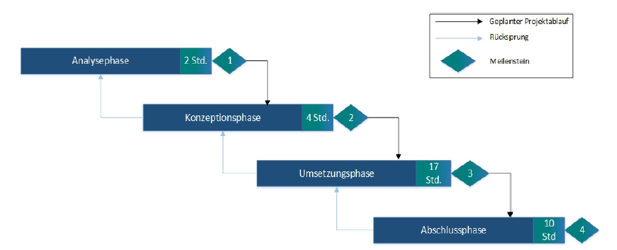
Phasenmodell
Einführung
Projekt-abschluss
Projekt-realisierung
Projektauftrag
Projektplanung
Erweitertes Wasserfallmodell mit Rücksprung
Notes:
Lineares Vorgehensmodell
Definition Meilensteile:
IST Analyse erstellt
SOLL Konzept erstellt
Auswahl der Komponenten festgelegt
Hardware / Software
Funktionstest
4. Erstellung der Dokumentation und Übergabe an den Auftraggeber.

Slide 9
Einführung
Projekt-abschluss
Projekt-realisierung
Projektauftrag
Projektplanung
Notes:
Lineares Vorgehensmodell
Rücksprung bei Fehlern
Vier Phasen
Meilensteine festgelegt, Doku Anhang D
Zeiten : Nach meiner Einschätzung durch Erfahrungen in der Ausb.
Bemerkung: In der Doku sind die falschen Zeiten eingetragen wurden, diese wurden hier korrigiert.

Slide 10
Einführung
Projekt-abschluss
Projekt-realisierung
Projektauftrag
Projektplanung
Notes:
1.Erfassung der Clients in der AD
2.Agent auf allen Clients
3.Reaktion des Servers im falle eines Virus / Schadsoftware

Slide 11
Zeitlicher Soll-/ Ist-Vergleich
Einführung
Projekt-abschluss
Projekt-realisierung
Projektauftrag
Projektplanung
Abweichungen gegenüber der Zeitplanung
Einsparung
Überschuss
Notes:
Die Einsparung und den Überschuss ausführen.

Slide 12

Fazit und Ausblick
Einführung
Projekt-abschluss
Projekt-realisierung
Projektauftrag
Projektplanung
Fazit
Zielsetzung wurde erfüllt
Endgeräte -Sicherheit ist gewährleistet
Ausblick
Software ist für zukünftige Updates vorbereitet
Erfolgreich
Notes:
Erfüllt: Zielsetzung Hardwareserver, Endpointprotection ist gewährleistet
Zukunft: Die Avira Software ist vorbereitet für zukünftige Updates.

Slide 13

Persönliche Projektreflexion
Einführung
Projekt-abschluss
Projekt-realisierung
Projektauftrag
Projektplanung
Projekt erfolgreich beendet und abgenommen
Nützliche Erfahrungen/ Informationen
Im organisatorischen und technischen Bereich
u.a. Arbeiten mit Fachsystemen
Im Bereich Projektmanagement
Berufliche Zukunft als IT-Service Mitarbeiter der InfraServ Knapsack
Notes:
Projekt beendet
Erfahrungen: orga + tech Bereichen
Projektmanagement
Klarwerdung der Projektplanung

